Slide 1
航空氣象現代化作業系統 氣象技術增強計畫成果介紹
飛航服務總臺
莊清堯
2015.10.19

Slide 2
大 綱
一、前言
二、資訊技術精進
三、資料服務升級
四、結語
Notes:
2

Slide 3
前 言 (1/4)

Slide 4
前 言 (2/4)
由此可見，航空氣象對於飛行安全的重要性。如何迅速且正確的掌握航空氣象資訊，除可增進飛航效率外，更可在效率中兼顧安全，使每一趟飛航任務順利起飛及完美落地。

Slide 5
前 言 (3/4)
飛航服務總臺鑒於航空氣象之重要性及航空運輸業之持續快速成長，以進一步提升航空氣象服務之效率及品質，確實保障飛航安全，爰分別自1997年7月、2006年1月及2011年1月推動「航空氣象現代化作業系統」三期計畫，與美國國家大氣科學研究中心(NCAR)合作，打造可同時整合資料處理、傳播及查詢顯示等強大功能之「航空氣象現代化作業系統」。

Slide 6
前 言 (4/4)
階段 | 計畫名稱 | 時間 | 達成目標
一 | 航空氣象現代化作業系統計畫 | 1997年~2002年 | 改善內部作業效率與預報品質。 提昇預報水準及服務效能。
二 | 航空氣象現代化作業系統強化及支援計畫 | 2006年~2010年 | 資訊滿足用戶期望。 服務符合作業需求。
三 | 航空氣象現代化作業系統氣象技術增強計畫 | 2011年~2014年 | 產品優質化 服務精緻化

Slide 7
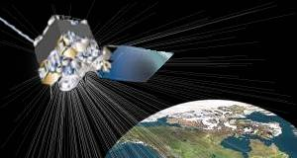
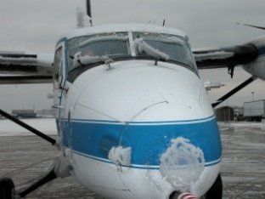
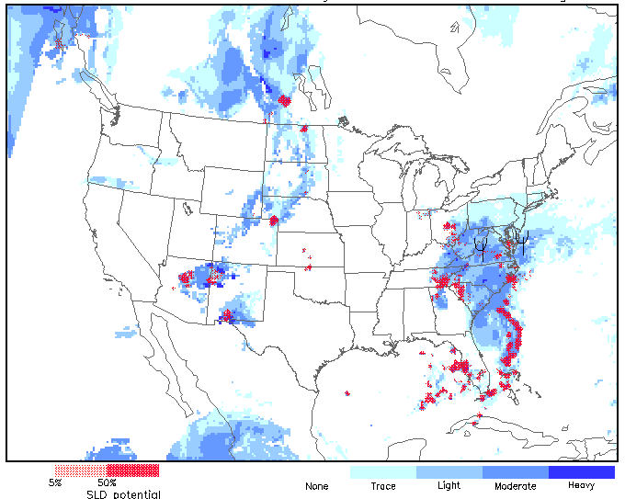
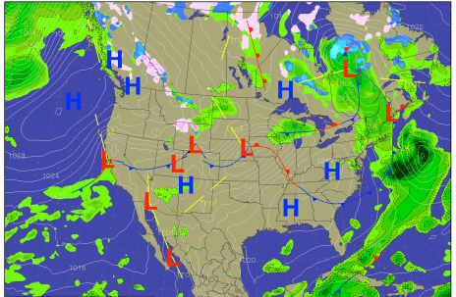
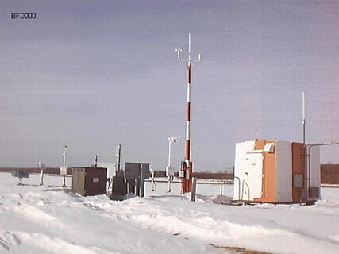
資訊技術精進(1/12)
一、積冰即時預報產品(CIP；Current Icing Proucts)
- 結合觀測及預報資料，以修正氣象數值模式可能出現的誤差。
- 每1小時更新資料，提升資料效率。

Slide 8
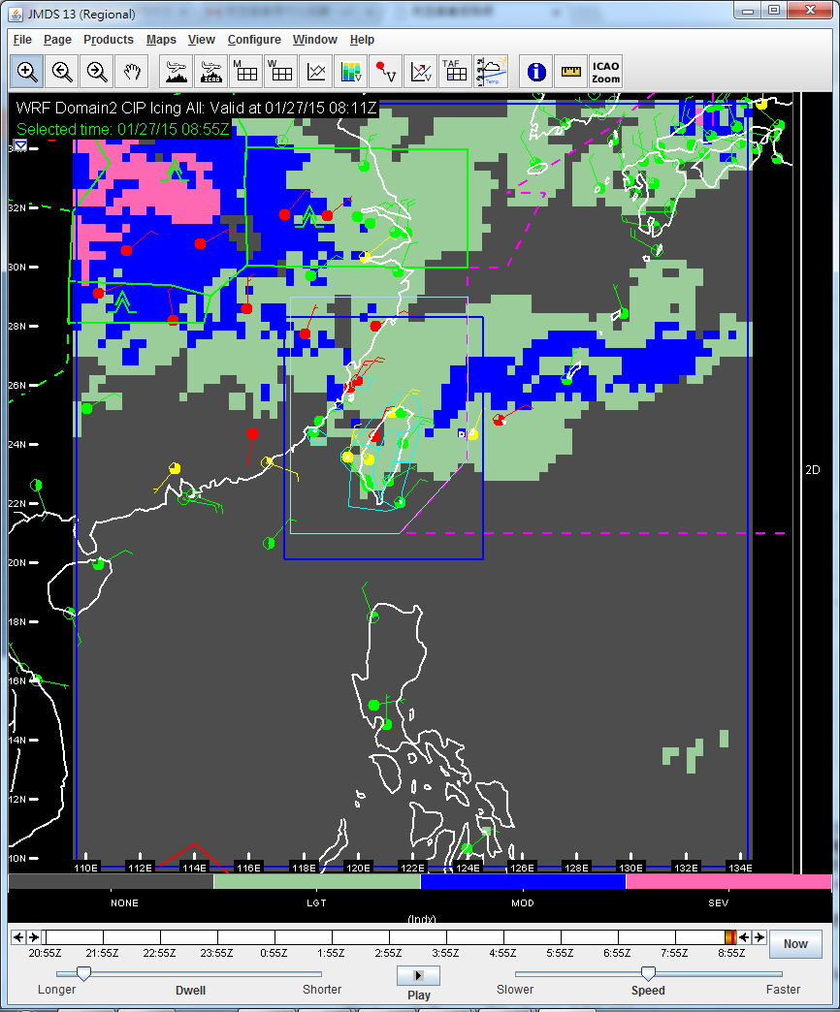
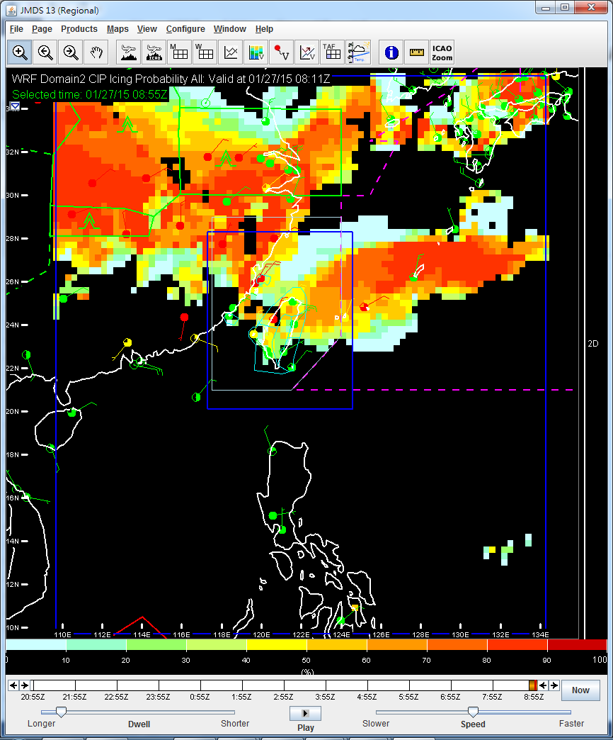
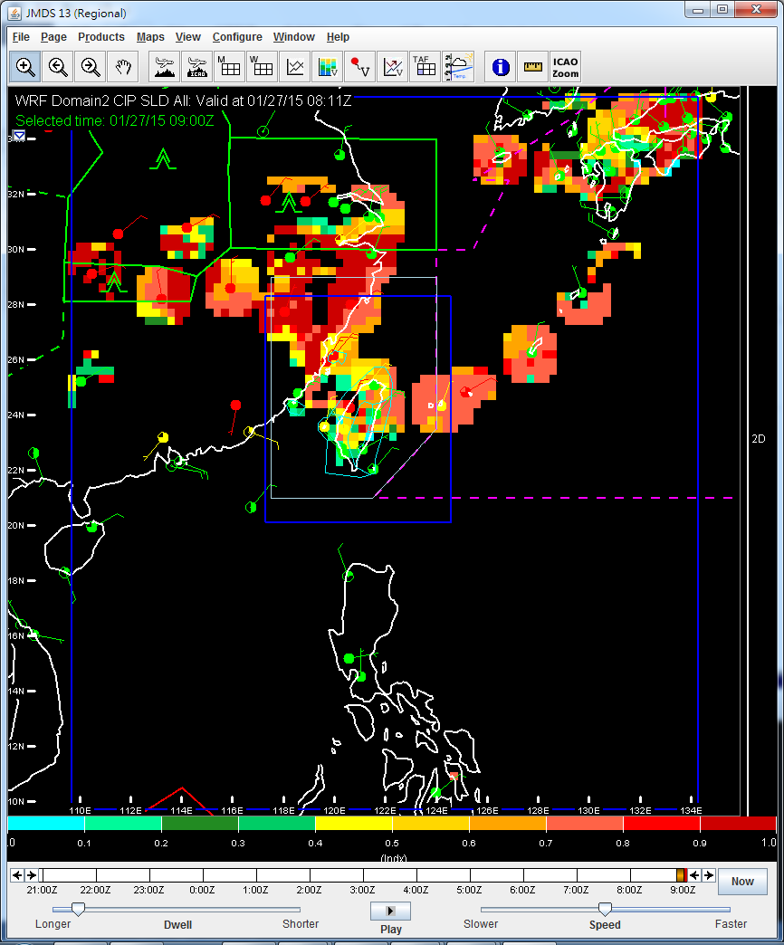
資訊技術精進(2/12)
即時積冰強度預報
即時積冰機率預報
即時過冷大水滴潛勢預報

Slide 9
資訊技術精進(3/12)
CIP建置效益：
提升積冰整體可偵測率(可達95%以上)。
與氣象數值模式預報資料互補，增高預報準確率。
增加積冰預報更新速率，提升資料可用性(每1小時更新)。
(小時)
CIP
氣象數值模式預報積冰資料

Slide 10
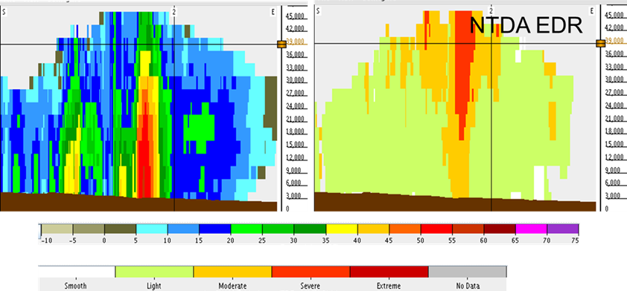
資訊技術精進(4/12)
二、建置完成亂流即時預報產品(NCAR’s Turbulence
Detection Algorithm；NTDA)
為了即時診斷雲中可用飛行空間，使得由航機過去遭遇對流雲以閃避為主要策略，進步至航機可了解對流系統周邊產生亂流區域及強度，供航機閃避至真正安全區域。
怎麼閃避? 閃多遠?

Slide 11
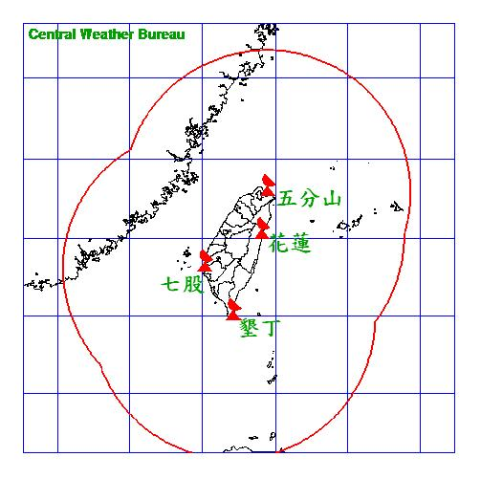
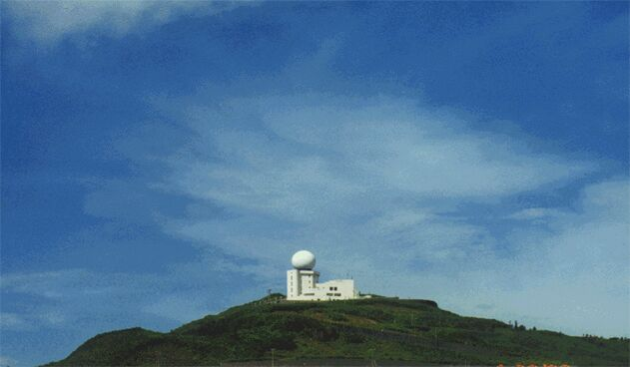
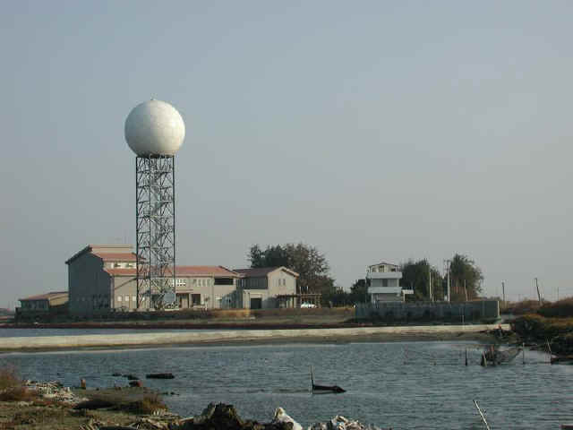
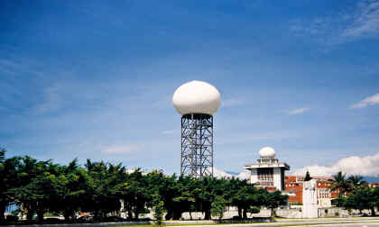
資訊技術精進(5/12)

Slide 12
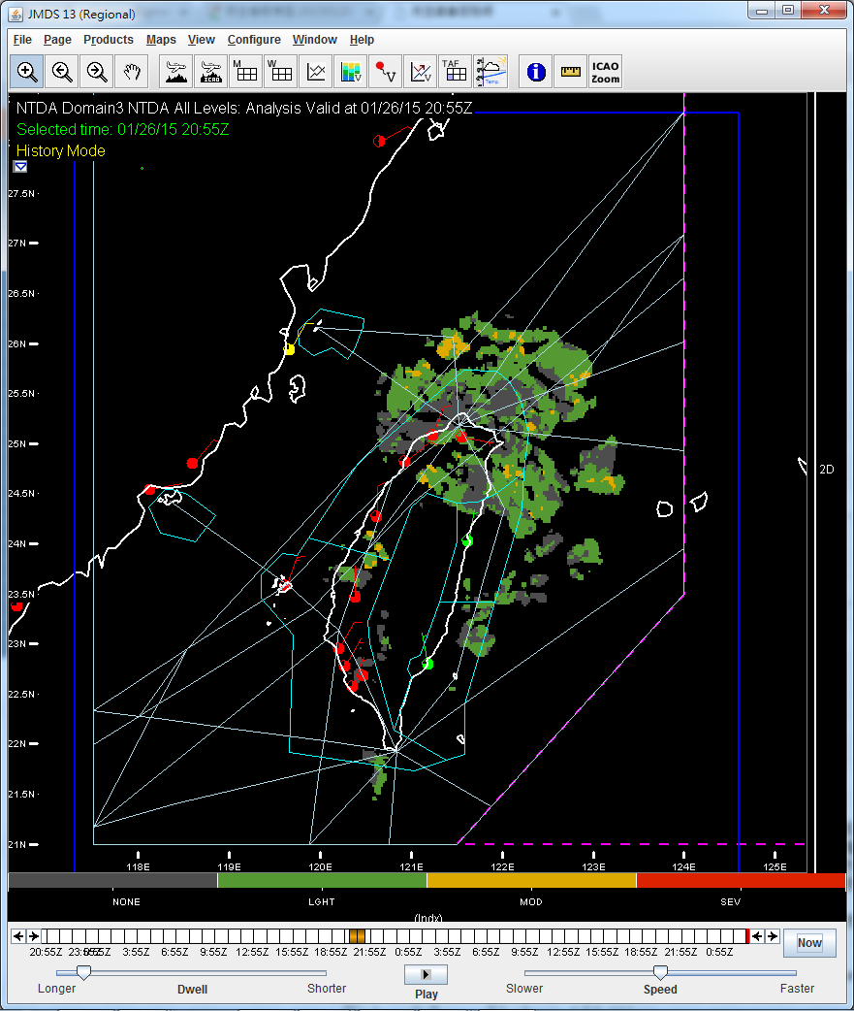
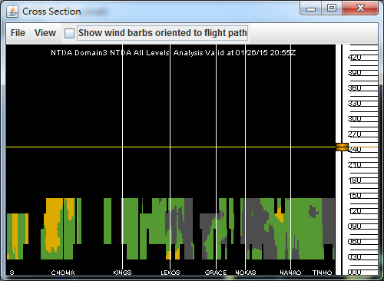
資訊技術精進(6/12)
即時亂流預報產品
(2015/01/26 鋒面系統通過臺灣北部外海)

Slide 13
資訊技術精進(7/12)
NTDA建置效益：
提升雲中亂流整體可偵測率(可達80%以上)；NTDA與氣象數值模式亂流預報互為輔助後，對於整體亂流之POD值可達91%以上。
產品結果與航機實測結果比較，其相關係數可達0.77以上。
增加亂流預報更新速率(5至7分鐘更新1次)，提升資料可用性。

Slide 14
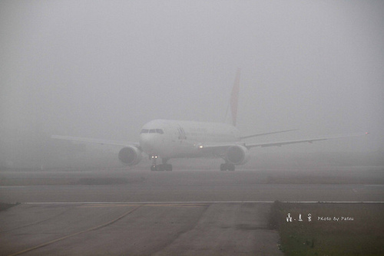
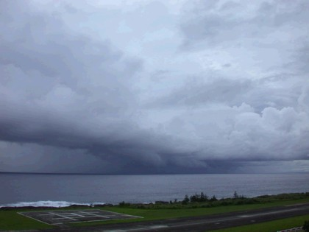
資訊技術精進(8/12)
三、強化機場雲冪與能見度預報產品
機場雲冪和能見度預報產品主要利用數值天氣預報模式(WRF)所建立的原始模式輸出統計預報(Model Output statistics)為基礎，並依接收到的最新機場觀測資料(METAR/SPECI)，經由演算法計算後，得未來機場雲冪及能見度即時預報資料。

Slide 15
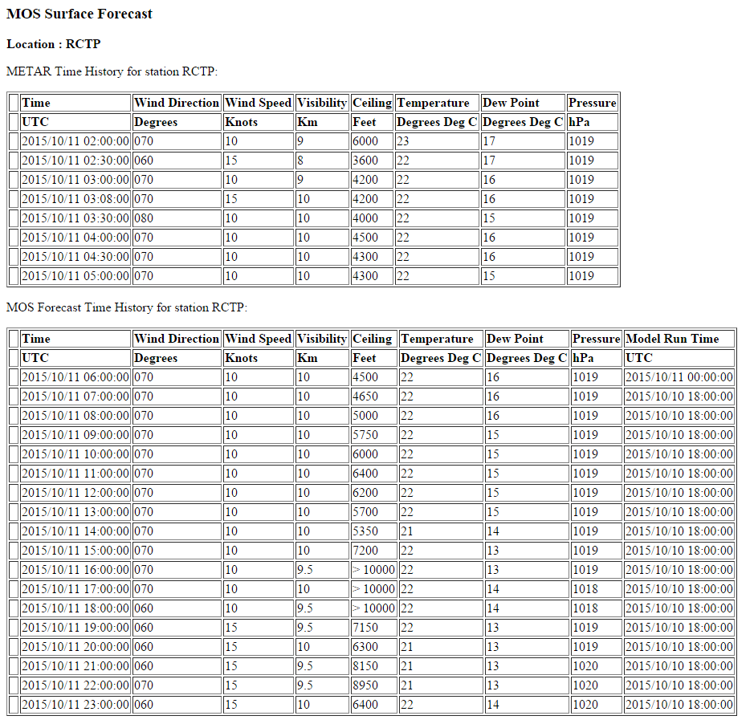
資訊技術精進(9/12)
最近機場天氣觀測結果
MOS演算法計算
機場天氣預報結果

Slide 16
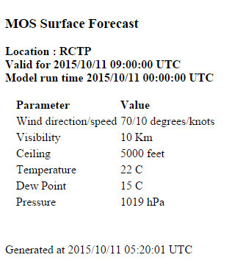
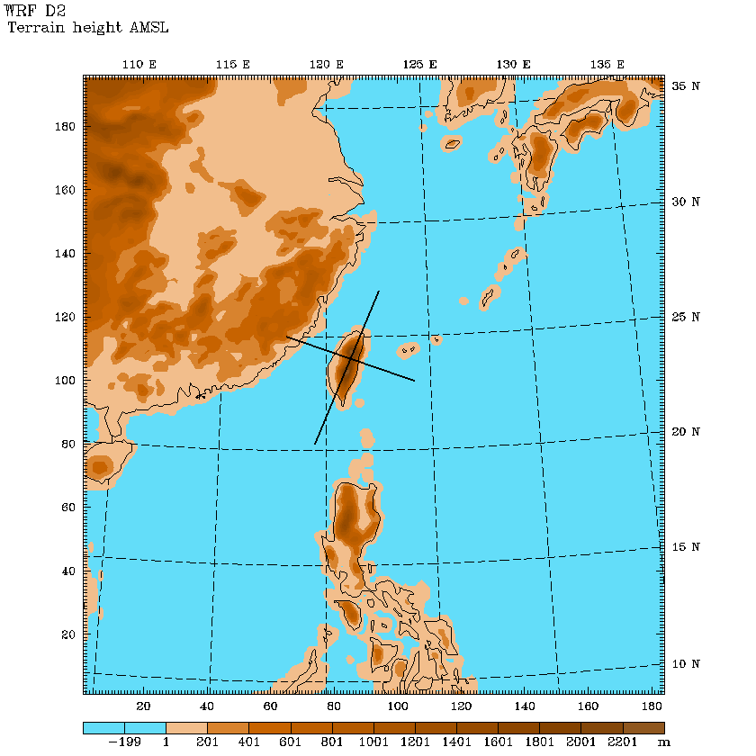
資訊技術精進(10/12)
產品效益：
提升機場天氣預報準確率(超越ICAO規定之70%~80%之期望值)。
以客觀工具取代人為主觀判斷。

Slide 17
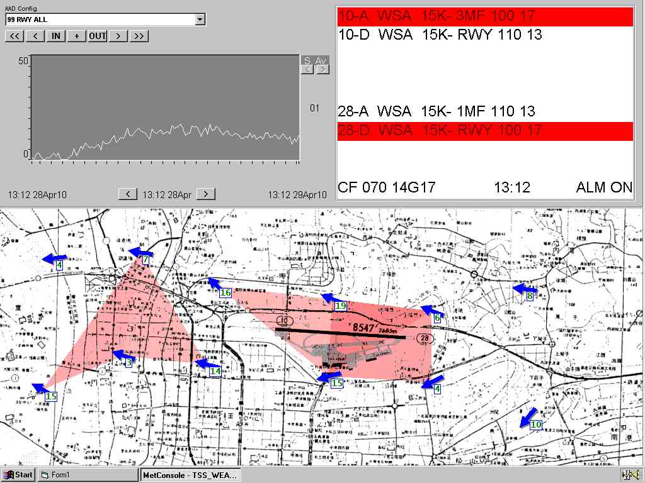
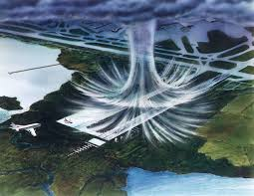
資訊技術精進(11/12)
四、評估及改善臺灣低空風切警報系統(LLWAS)
低空風切及微爆氣流容易造成航機於起降階段出現位態異常、失速甚至發生重落地或墜毀情況，因此低空風切及微爆氣流有「航機的隱形殺手」之稱。
飛航服務總臺於2002年於松山及桃園機場架設了低空風切警報系統(LLWAS)，以協助機場氣象及飛航管制人員掌握機場是否低空風切情況，並通報航機。

Slide 18
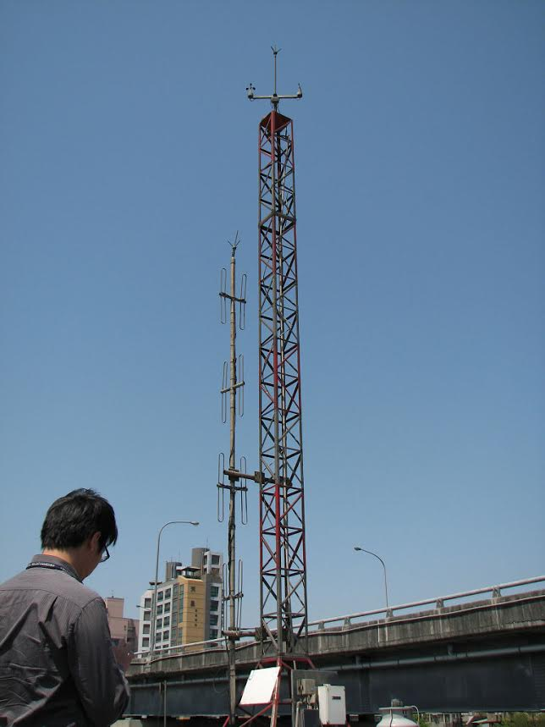
資訊技術精進(12/12)
評估效益：
精進松山及桃園機場低空風切警報資訊之正確性。
了解國際間低空風切偵測系統發展趨勢。
舉辦使用者說明會，增加使用者對松山、桃園機場所發布低空風切資訊之瞭解。

Slide 19
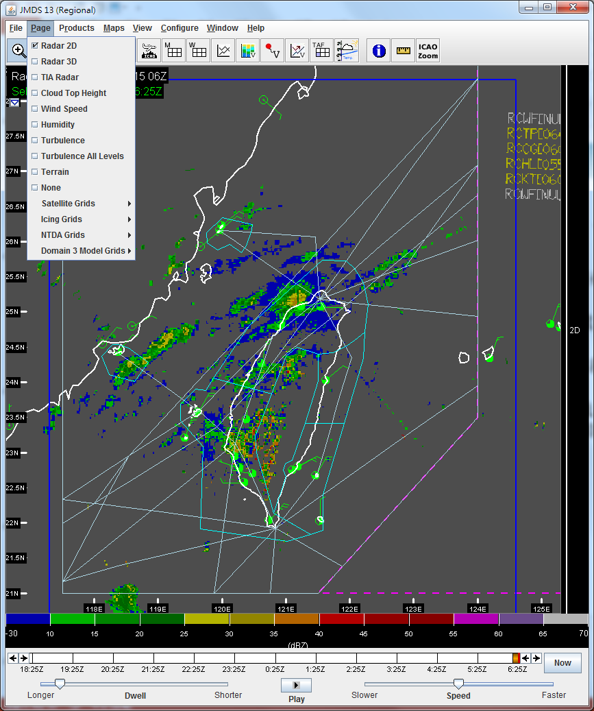
資料服務升級(1/10)
一、強化使用介面及資料整合
簡單且容易操作的介面將有助於使用者取得所需之航空氣象資訊，並持續引入最新的航空氣象資訊以整合、條理分明及淺顯易懂的精神提供服務，亦是確保飛行安全的重要環節。
因此在計畫期間，飛航服務總臺亦進行了多項新一代航空氣象多元產品顯示系統(JMDS)及航空氣象服務網(AMSP)介面強化及資料整合工作。

Slide 20
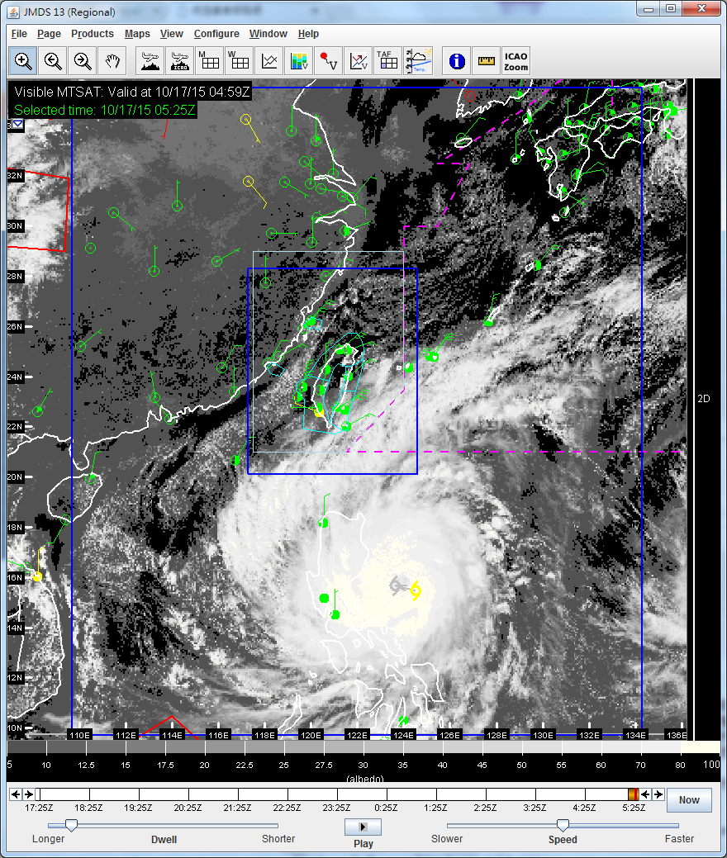
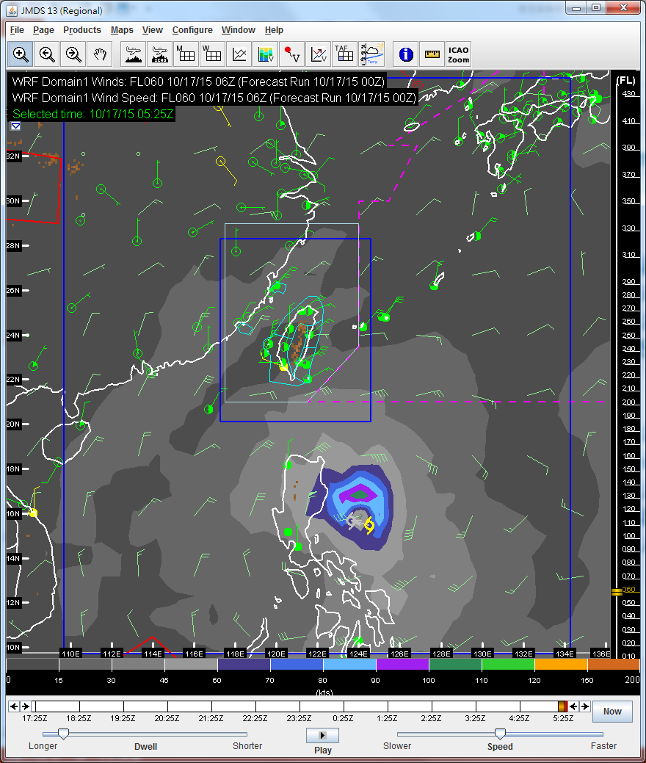
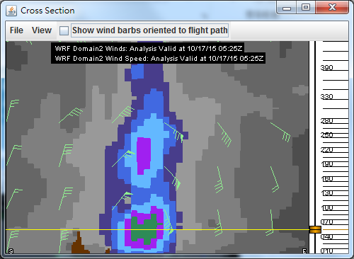
資料服務升級(2/10)
JMDS為為氣象分析及天氣守視所設計，以單一介面整合各類航空氣象資料，並具三維立體資料搭配時間控制項目，使其具四維時間及空間顯示之強大功能。

Slide 21
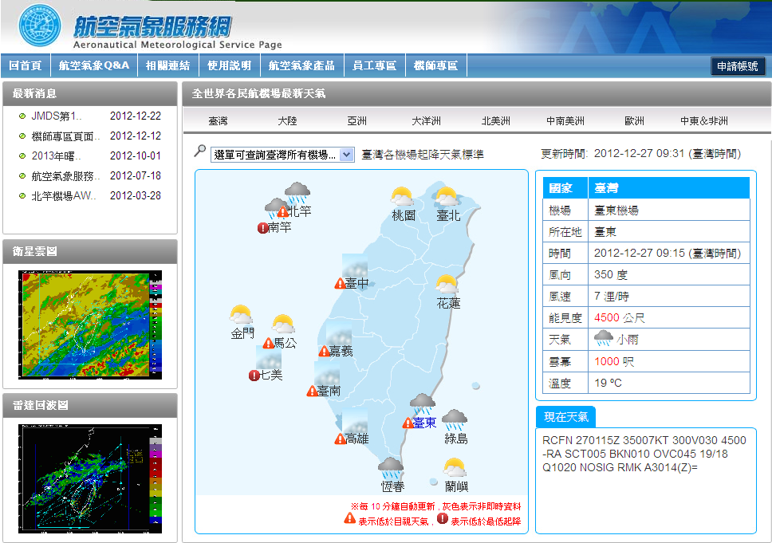
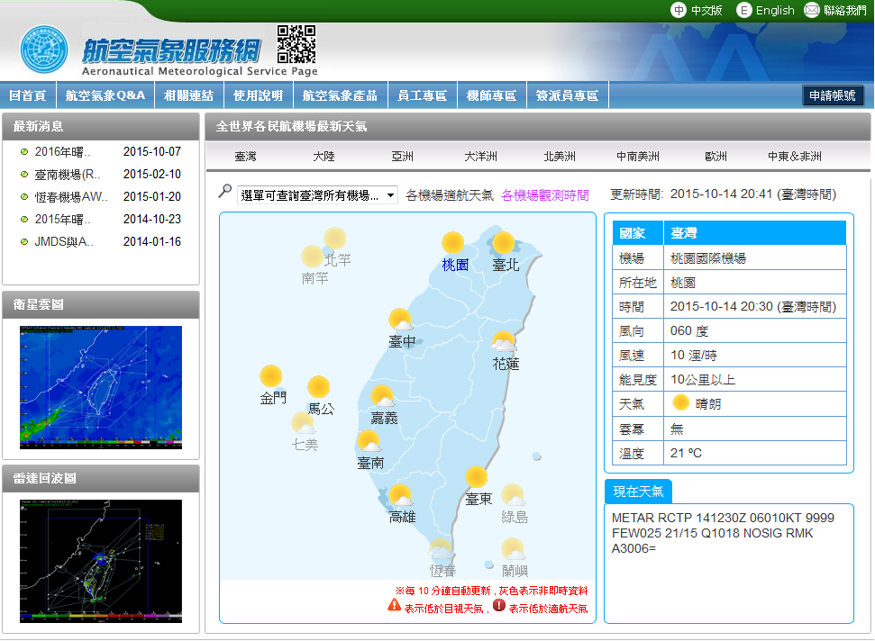
資料服務升級(3/10)
AMSP為為提升作業效率所設計，以單一介面搭配簡單易懂的顯示介面，以滿足分秒必爭的飛航作業需求。

Slide 22
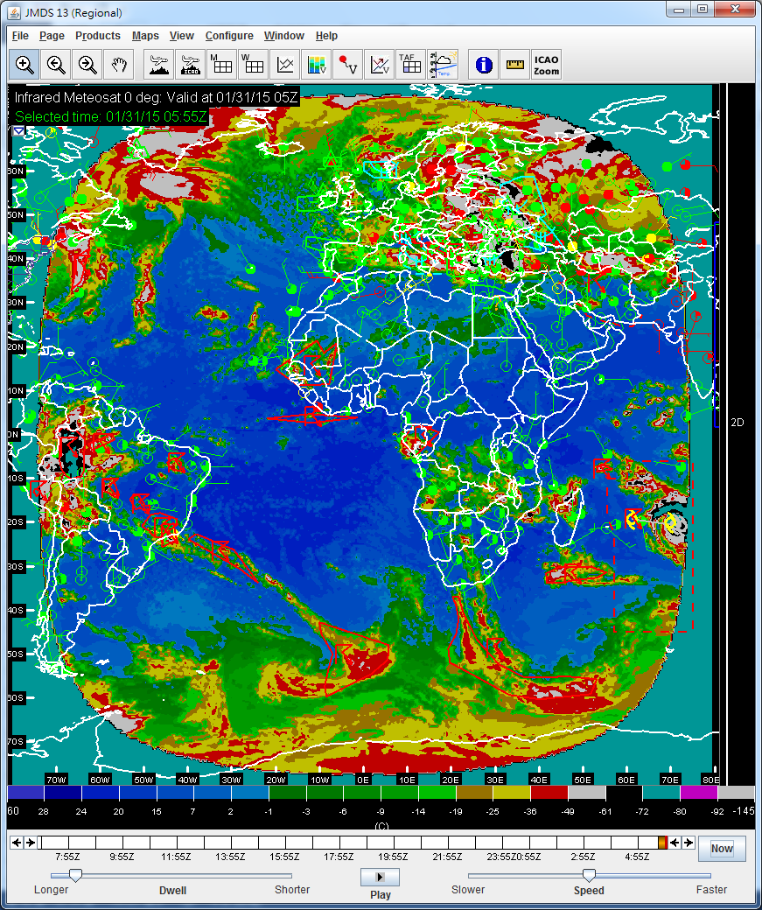
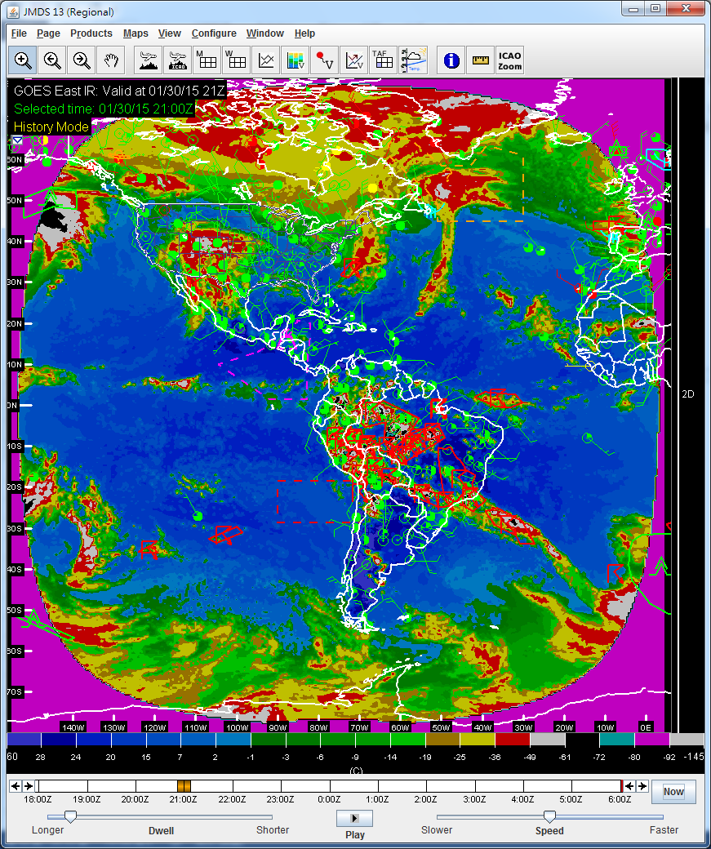
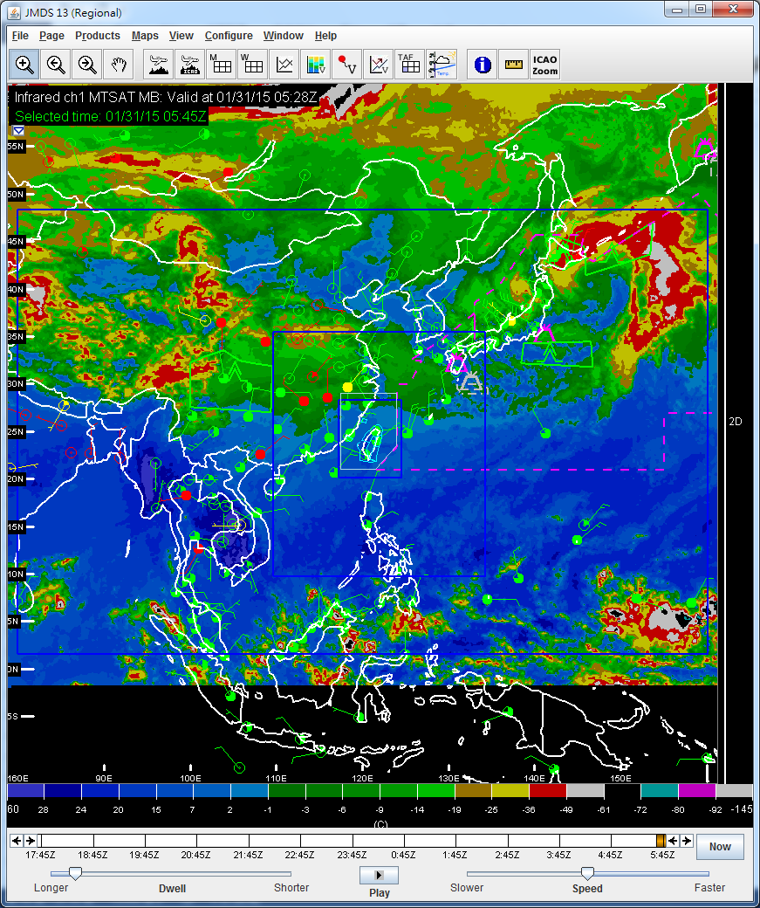
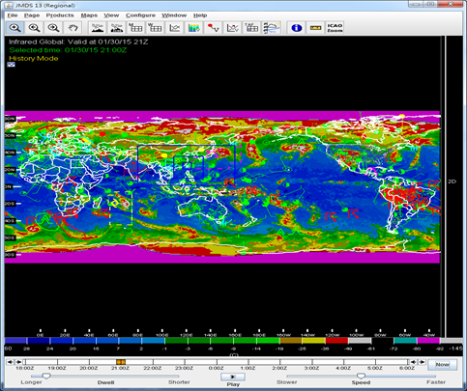
資料服務升級(4/10)
二、整合全球衛星資料
整合歐洲METEOSAT、美洲GOES衛星資料、日本MTSAT衛星原始格式資料及全球衛星疊合資料，透過JMDS系統供越洋航線航班快速了解航路及機場之天氣系統變化。

Slide 23
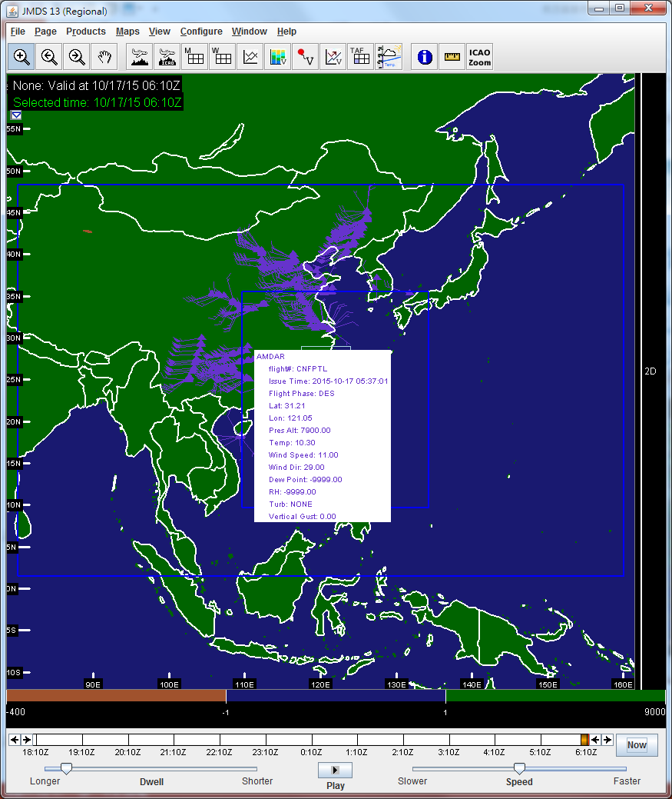
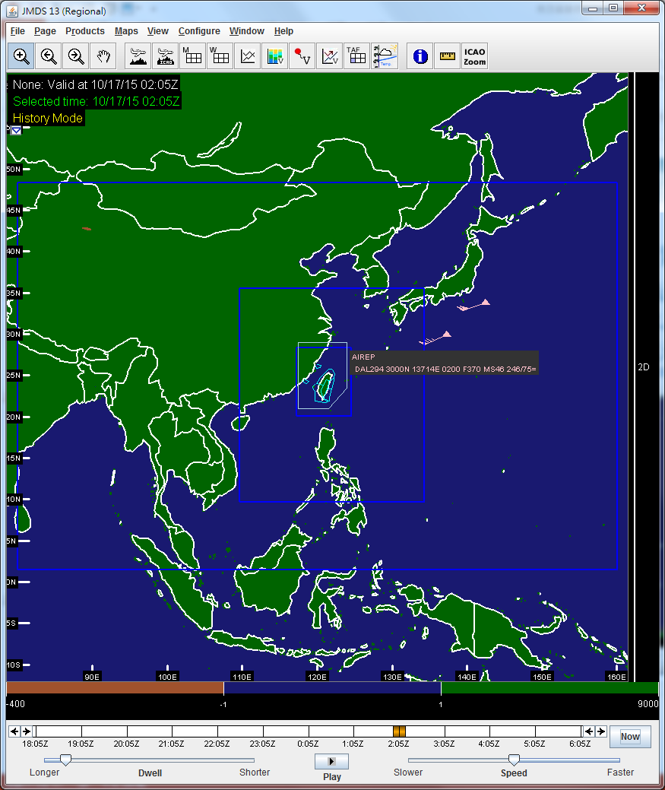
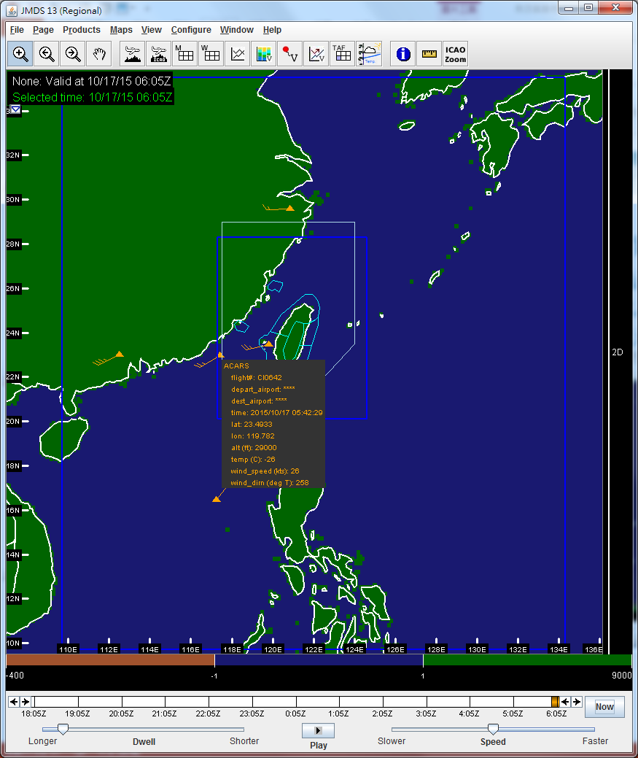
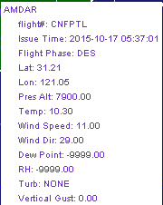
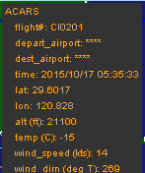
資料服務升級(5/10)
三、整合飛機報告資料
整合全球AMDAR(Aircraft Meteorological Data Relay)、例行空中報告(ARP)以及航空公司提供飛機通信定址與報告系統(ACARS)資料，透過介面完整提供航機空中報告資料。

Slide 24
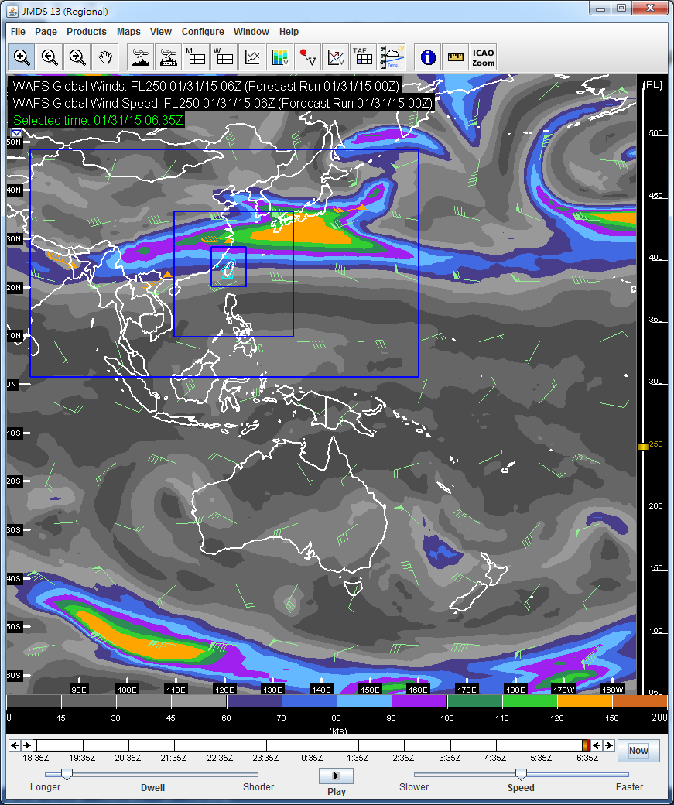
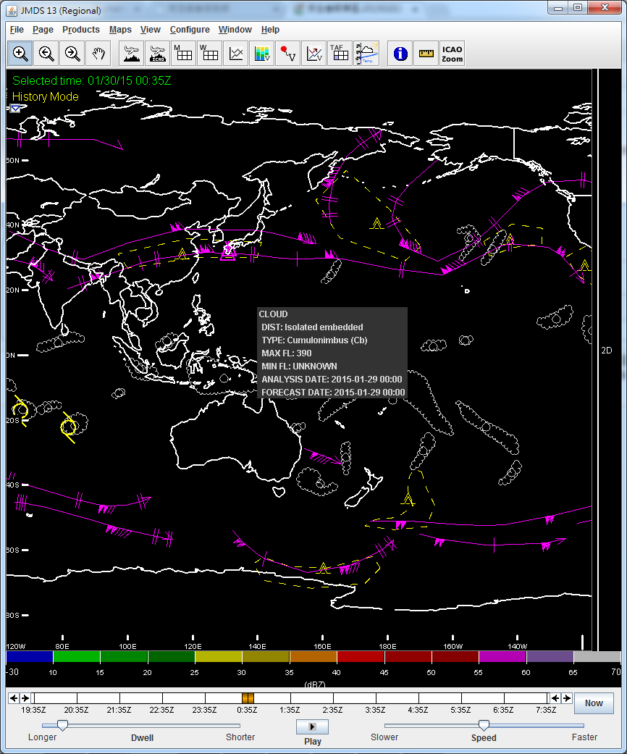
資料服務升級(6/10)
四、整合世界區域預報資料
整合世界區域預報中心所提供GRIB2及BUFR之區域高層(FL250~FL630)天氣預報資料，使用者可透過圖型化顯示處理後之產品。

Slide 25
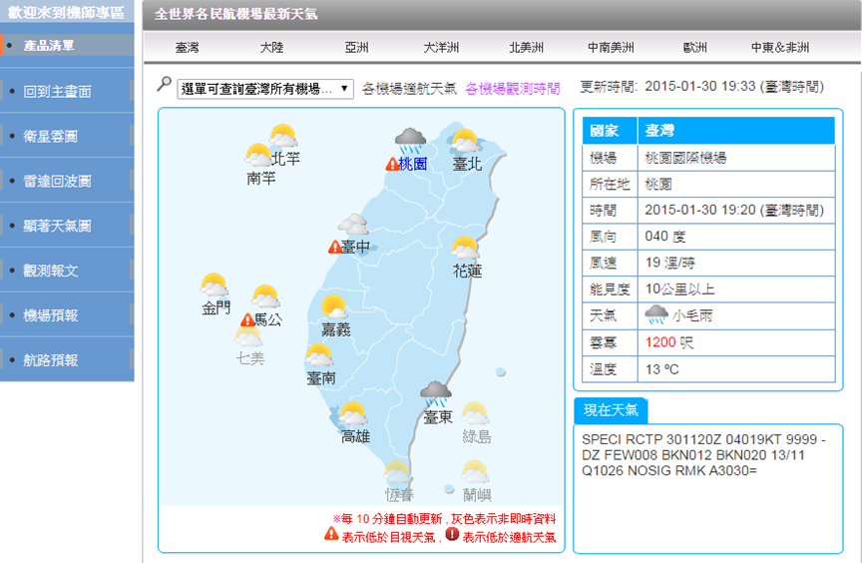
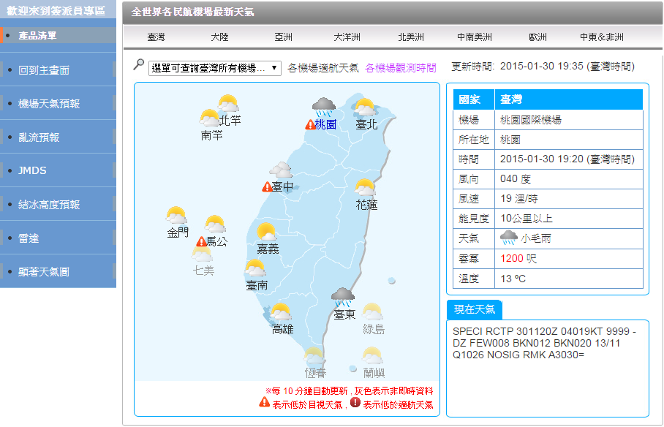
資料服務升級(7/10)
五、建置機師專區及簽派員專區
符合用戶需求，增加作業效率

Slide 26
資料服務升級(8/10)
六、建置機場颱風簡報網頁及影音說明檔

Slide 27
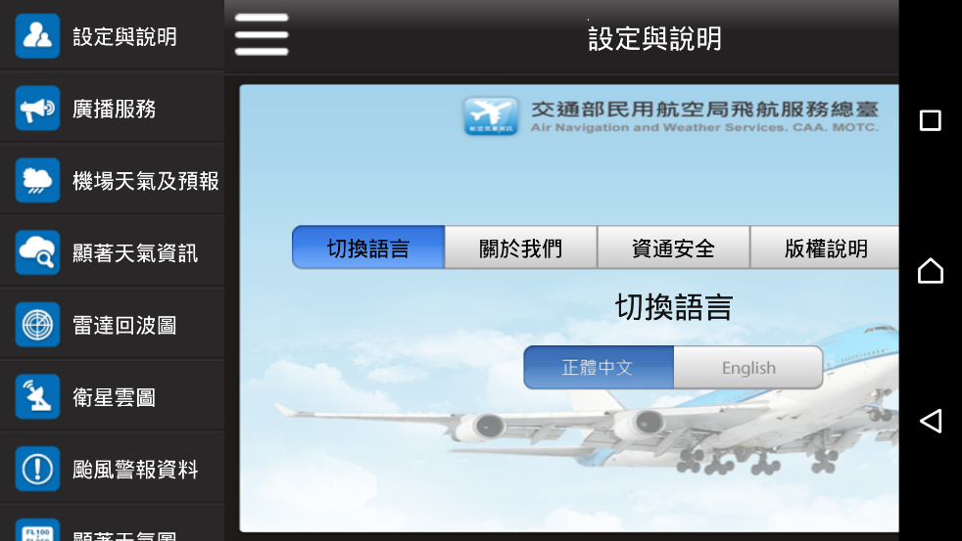
資料服務升級(9/9)
工作效益：
提升服務效率與品質。
提供切合需求之服務(服務精緻化)。
天下武功，無堅不破，
為快不破!!
資訊在您手，服務跟著走!

Slide 28
結 語(1/3)
回顧航空氣象現代化作業系統計畫內容，業包含各類可能造成致命飛航事故天氣資訊，已能充份使航機掌握其資訊，並及早因應相關危險因子。

Slide 29
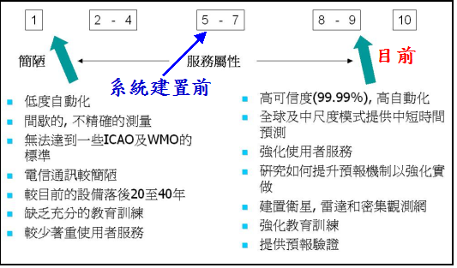
結 語(2/3)
航空氣象現代化作業系統氣象技術增強計畫業於2014年12月31日完成階段性任務。經過三期歷時17年的航空氣象現代化作業系統計畫，臺北飛航情報區的航空氣象服務品質已達世界水準。
(NCAR提供)

Slide 30
結 語(3/3)
未來飛航服務總臺持續與各界維繫良好的合作關係，以達互通有無及截長補短的目的，並以使用者需求服務為首要目標，透過合作與交流，持續精進航空氣象作業，發展符合使用者需求之服務方式及產品。
航空氣象資訊系統
飛航服務總臺
民間產業界
學術界
相關政府單位
國際航空氣象單位
理論系統化、資訊整合化的科技作業；
產品優質化、服務精緻化的感動服務。

Slide 31
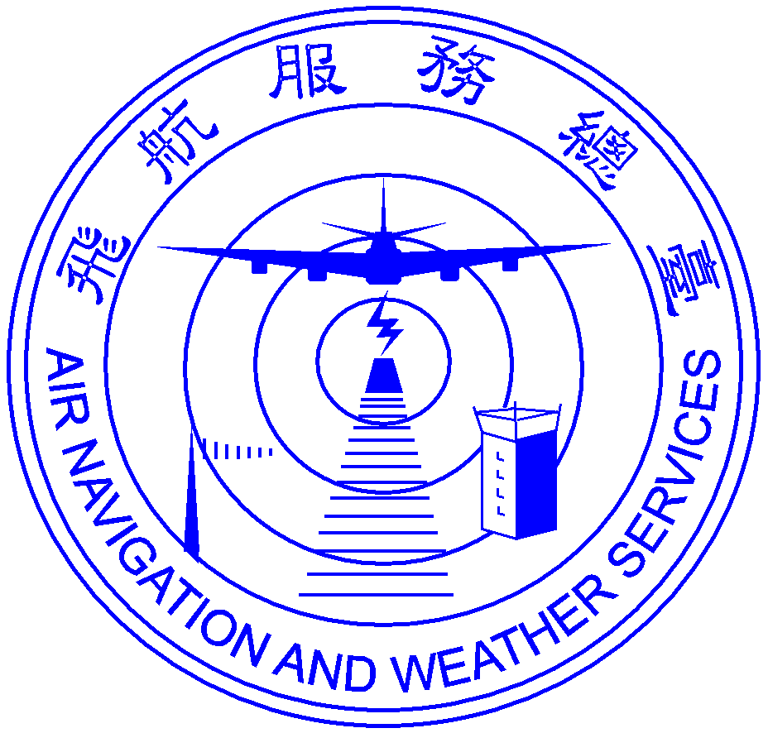
報告完畢
敬請指教
謝謝
Notes:
31

